Slide 1

国道数据2011新库MeTeL使用指南
《多媒体教学资源库》
Multimedia eTeaching & eLearning
(MeTeL)
主讲人：刘玉良（CTO 副研究员）
January 6, 2011

Slide 2
目录
一、MeTeL简介
二、MeTeL平台使用指南
A、院校导航
B、学科导航
C、教师导航
D、课程导航
E、课节资源
F、课程、教学资源搜索
F1、快速搜索：
F2、高级检索
F2.1、课程高级检索
F2.2、教学资源高级检索
G、动漫素材
H、教材中心
J、辅助增值功能
三、MeTeL读者服务

Slide 3
一、MeTeL简介
多媒体教学资源库（Multimedia eTeaching & eLearning，简称MeTeL）是专为高校研究生、本科生、留学生自主学习（eLearning）提供的资源学习平台，同时为高校一线教师数字化备课授课（eTeaching）提供参考资料。
资源类型：教学多媒体；数据库类型：全文数据库；语种：英语；课程：1万余门；课节：10万余节；资源数量：600000+（其中课件13万个、视频1万个、音频1万个）；年更新量：10000+

Slide 4
该资源库主要收录了国外300余所著名高校自2000年以来的先进课程、讲座资源，语种为英文。
每门课程包括课程名称、课程介绍、课程须知、课程表、参考教材、教材评价、课任教师等。
每个课节可能有以下几类资源，如讲义、课件、音频、视频、教学图片、教学案例、阅读材料、作业、习题、试卷、答案等；部分课节为独立的专题研讨会（Seminar）、实验实习、外出考察、演讲讲座等；个别课节会有相关的程序代码、工具软件、数据等资源。

Slide 5
该教学资源内容涵盖计算机科学、经济学、生物学、数学、化学、管理学、物理学、医学、心理学、地理学、农业、动力电气工程等100多个一级或二级学科 ，涉及课程1万余门，课节10万余节，资源60万余条（其中课件13万个、视频1万个、音频1万个）。文件内容丰富，全面，数据格式多样，图文声像俱全，生动活泼，适合自主学习。另外，还为高校蓬勃发展的动漫专业专门提供了动漫素材5000多个。该资源平台界面友好，导航、搜索兼备，易用性强，帮助功能融入了各个操作细节，课程展示直观，链接跳转方便。
MeTeL登录界面、首页如下：

Slide 6
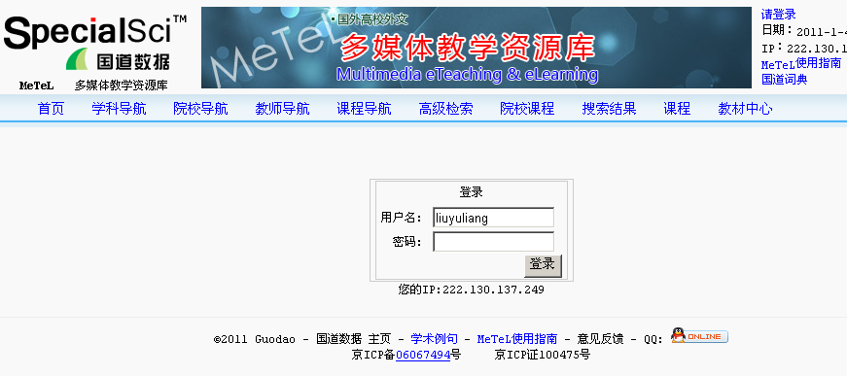
MeTeL 登录界面如下：

Slide 7
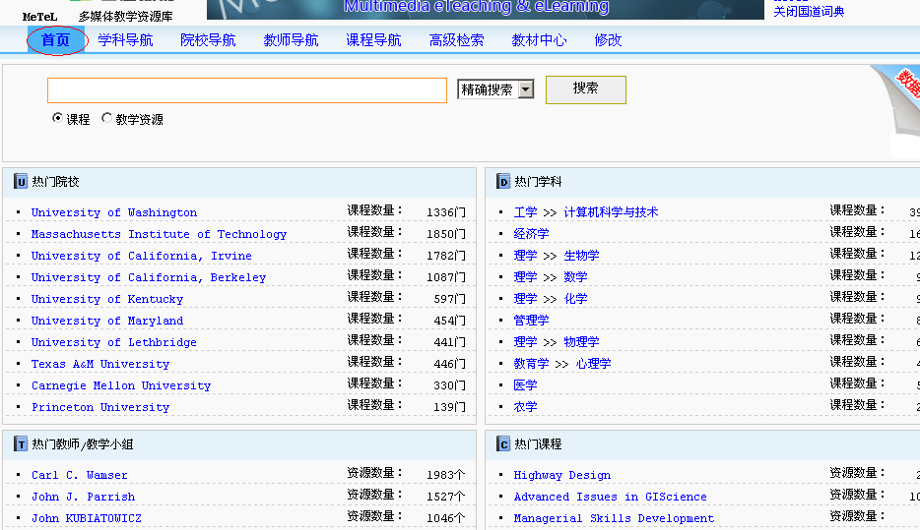
MeTeL首页:

Slide 8
二、MeTeL平台使用指南
A.院校导航
MeTeL收录300余所国外著名高校的多媒体教学资源，通过点击院校名称，可以直接浏览资源；这些院校包括
University of Washington，Massachusetts Institute of Technology，University of California, Irvine，University of California, Berkeley，University of Kentucky，
University of Maryland，University of Lethbridge，Texas A&M University，Carnegie Mellon University，Iowa State University，University of Wisconsin-Madison，Princeton University等。

Slide 9
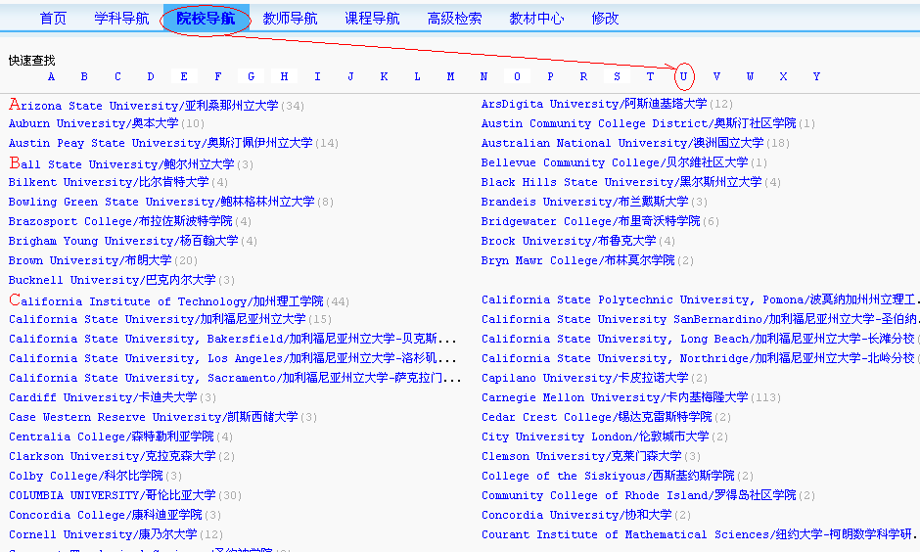
院校导航页面内校名为中英文对照，并附有读者点击次数：

Slide 10
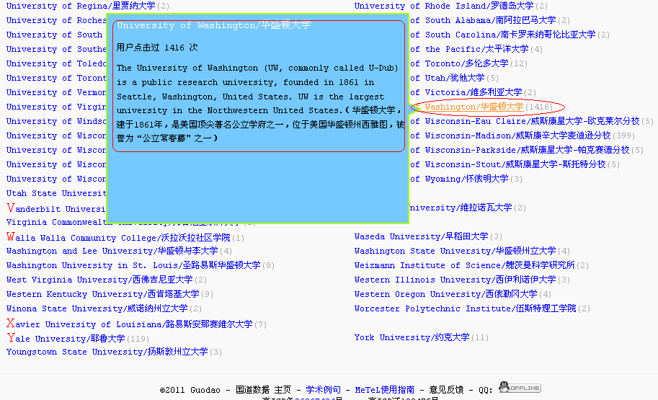
院校导航页面中每个院校均有院校简介：

Slide 11
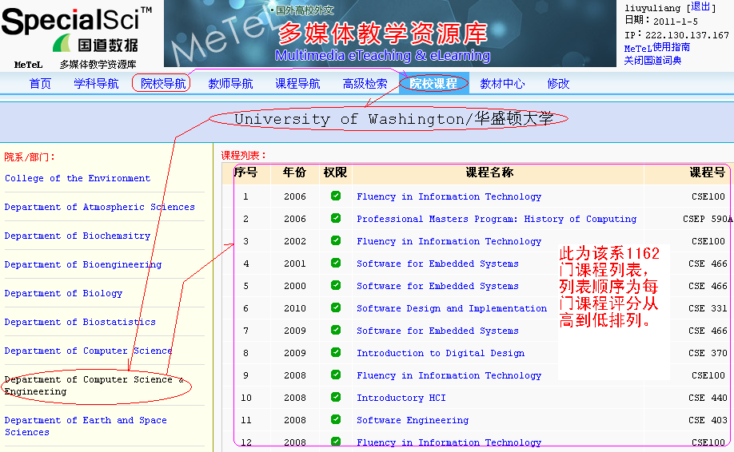
每个院校主页内可按院系/部门进行课程列表：

Slide 12
B.学科导航
MeTeL按照中国1998年制订、2006年修订的学科专业分类标准，即12个门类、89个一级学科、386个二级学科的形式，可以直接查看该库收集的100多个一级或二级学科的教学资源。
学科导航页面如下：

Slide 13
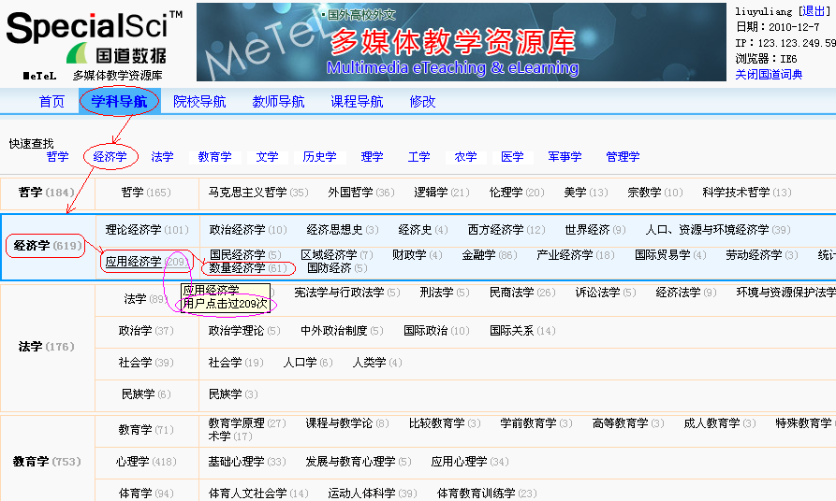
学科导航按中国学科标准顺序列表，点击学科名，直接链接到相应课程：

Slide 14
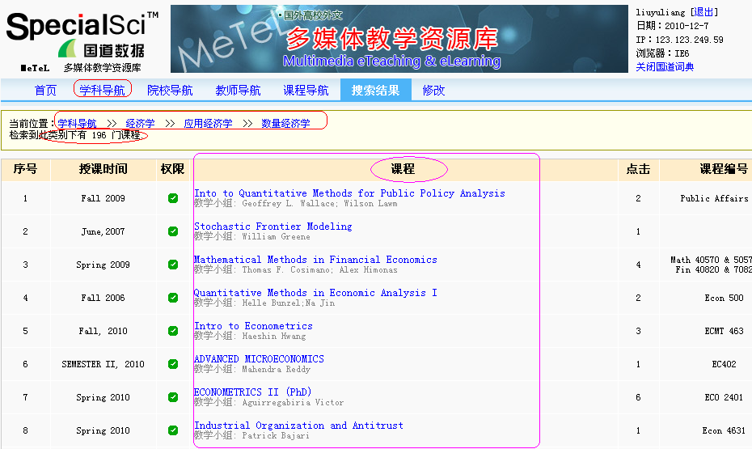
点击经济学-应用经济学-数量经济学，显示相应的196门课程列表如下：

Slide 15
C、教师导航
MeTeL收录一线的授课教师6000余名，其中部分教师获得过各种大奖，如 Edmund M. Clarke, Ronald L. Rivest, Martin Chalfie, Daniel L. Mc Fadden, George A. Akerlof, Edward C. Prescott, Roger B. Myerson, Terence Tao等，部分教师附有图片。
见下页图示：

Slide 16
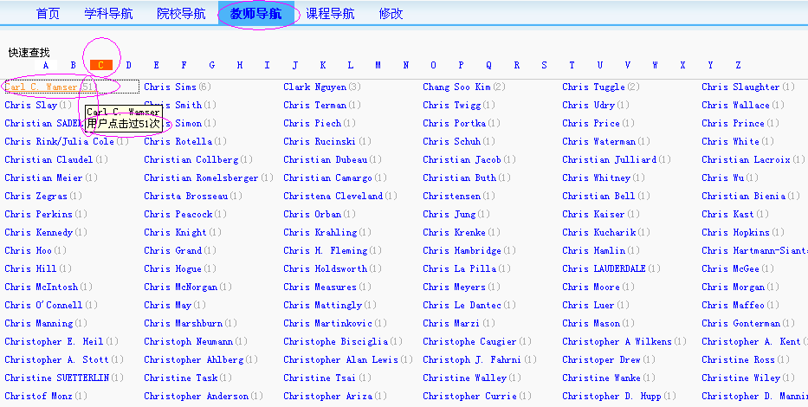
教师导航按教师名称的首字母排序列表，点击教师名可查看其教学资源：

Slide 17
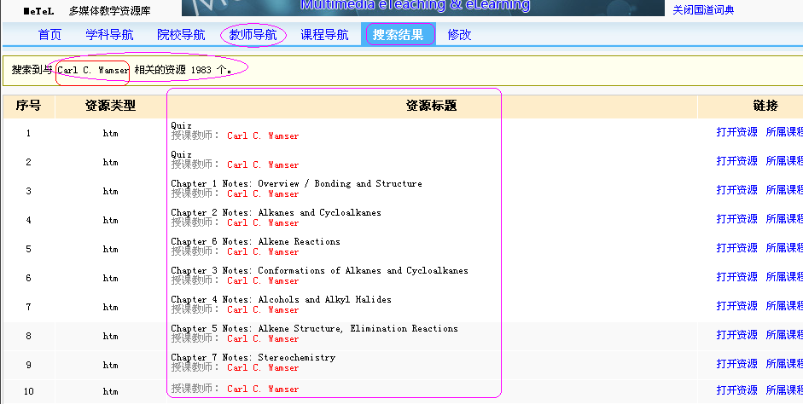
点击Carl C Wamser可查看其教学资源，共计1983个如下：

Slide 18
D、课程导航
MeTeL收录具体课程10000余门，各校每门课程会有课程代码、课程介绍、课程须知、教学大纲、课程表、参考教材、课任教师等；课程分布从多到少依次是计算机科学、经济学、生物学、数学、化学、管理学、物理学、医学、心理学、地理学、农业、动力电气工程等。
相关课程：各门课程若有本校或外校相关课程，也会列于课程主页中，标明课程名称、编号、所在院系。
参考教材：各门课程若有指定或推荐的参考教材，其书名、版本、简介信息也会列于课程主页中，并配以教材评价，供选阅。
界面图示如下：

Slide 19
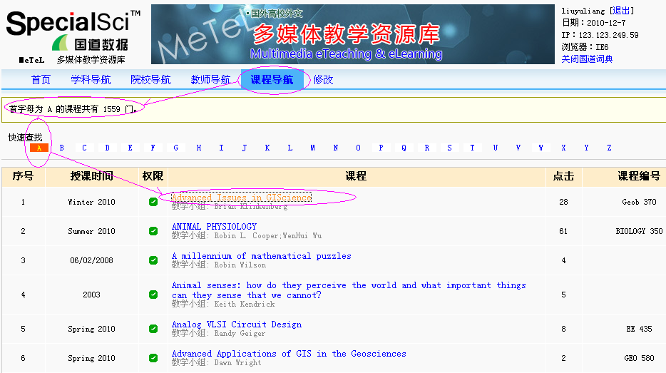
课程导航按课程名称的首字母排序列表，点击课程名可查看该课程主页：

Slide 20
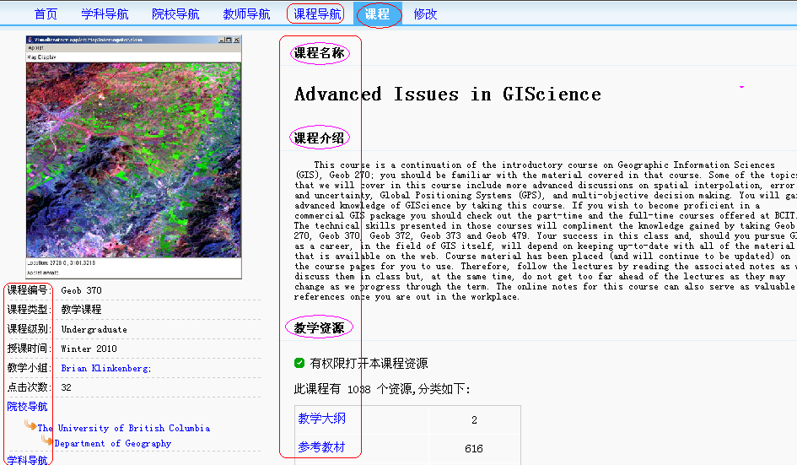
课程主页，包含了该课程的所有要素信息如下:

Slide 21
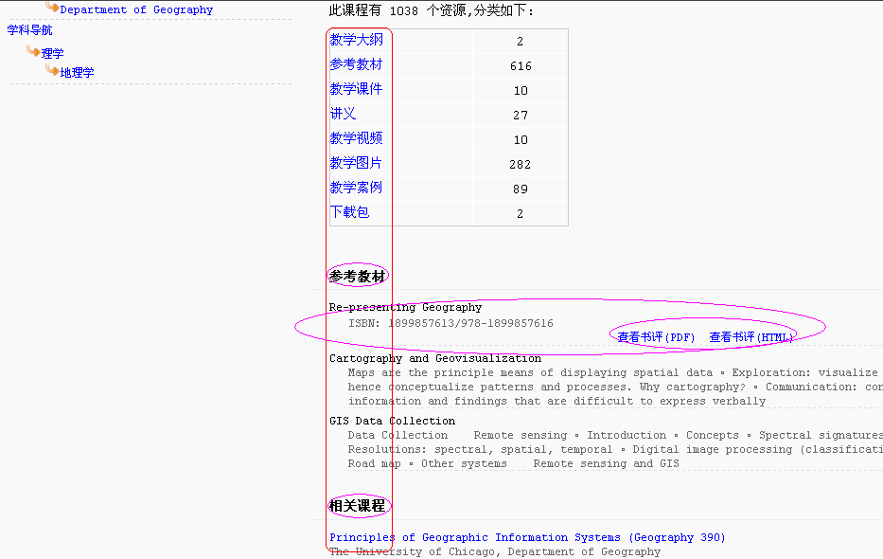
（承接上图）参考教材里有MeTeL独有的PDF格式教科书评价：

Slide 22
E、 课节资源
每个教师的每次授课被定义为一个课节，MeTeL收录10余万课节，约合每门课程10个课节；
每个课节可能有以下几类资源，如讲义、课件、音频、视频、教学图片、教学案例、阅读材料、作业、习题、试卷、答案等；每个课节上平均会有1个课件。
部分课节为独立的专题研讨会（Seminar）、实验实习、外出考察、演讲讲座等；
个别课节会有相关的程序代码、工具软件、数据等资源
e.g. 以爱荷华州立大学建筑与环境工程系开设的《Highway Design》为例，Tom Stout老师在授课过程中产生的课节资源内容如下：

Slide 23
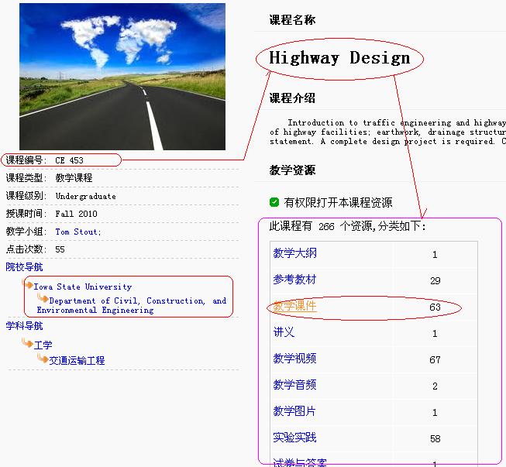
课节资源就包含在课程主页的“教学资源”之内，如课件、讲义、音视频等:

Slide 24
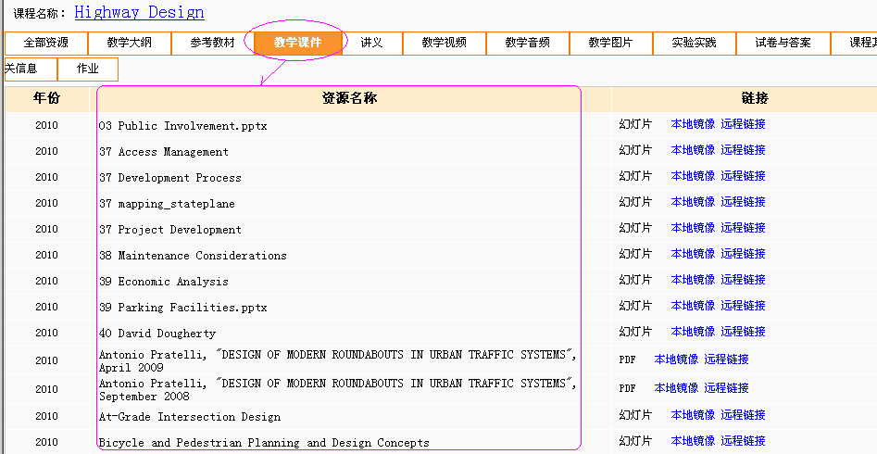
Highway Design课程有教学课件63个：

Slide 25
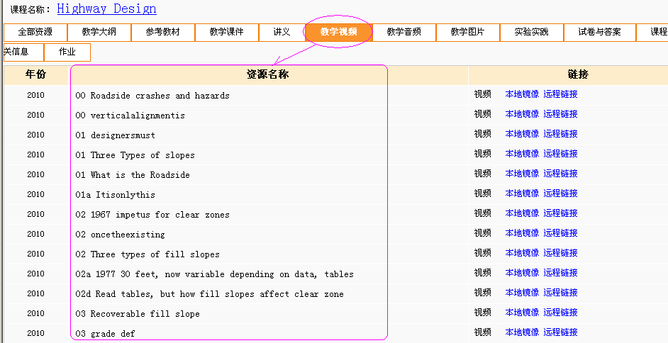
教学视频67个：

Slide 26
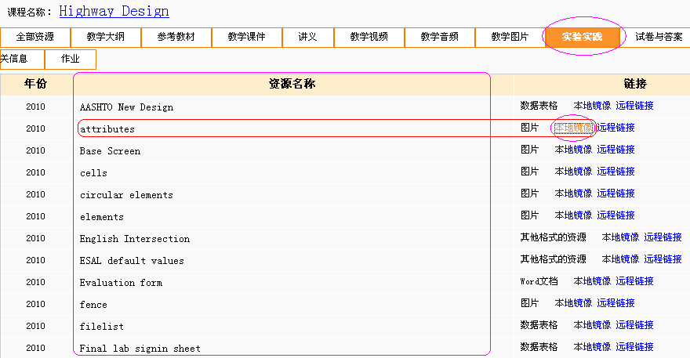
实验实践内容58项：

Slide 27
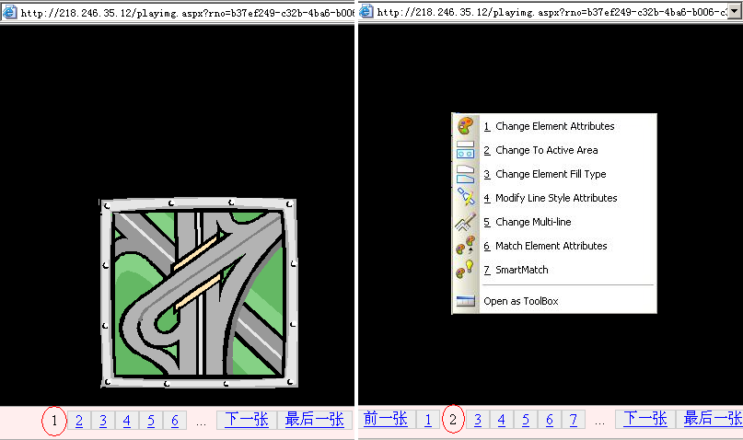
实验实践内容中’ attributes’是个图片工具：

Slide 28
F、课程、教学资源搜索
MeTeL收录的教学资源现已入库共计60万余个，无论是课程名称，还是教学资源内容，如讲义、课件、作业、习题答案，均可以直接搜索获得。
F1、快速搜索：首页中设快速搜索，有“课程”与“教学资源”两种单选项，配以“精确搜索”或“模糊搜索”的匹配方式。
快速搜索界面如下：

Slide 29
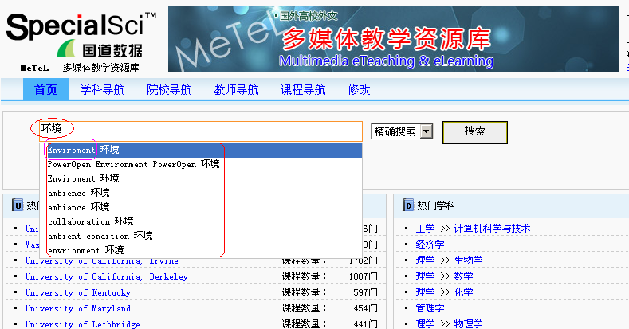
课程（名称）搜索，支持输入中文，给予英文提示帮助：

Slide 30
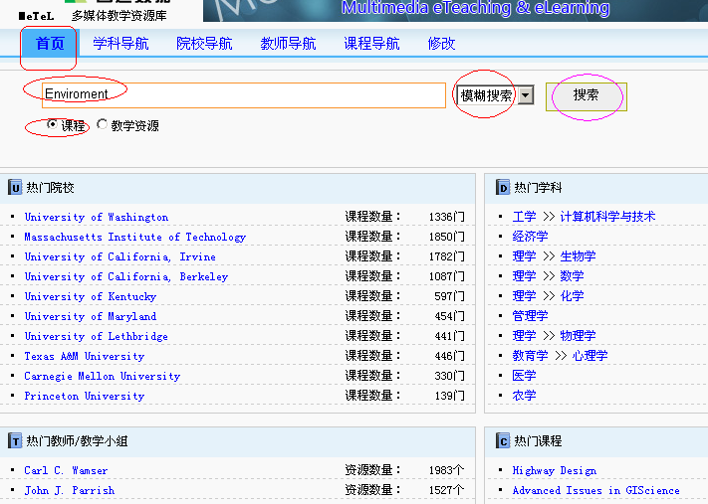
选定英文检索词’environment’设定模糊搜索方式：

Slide 31
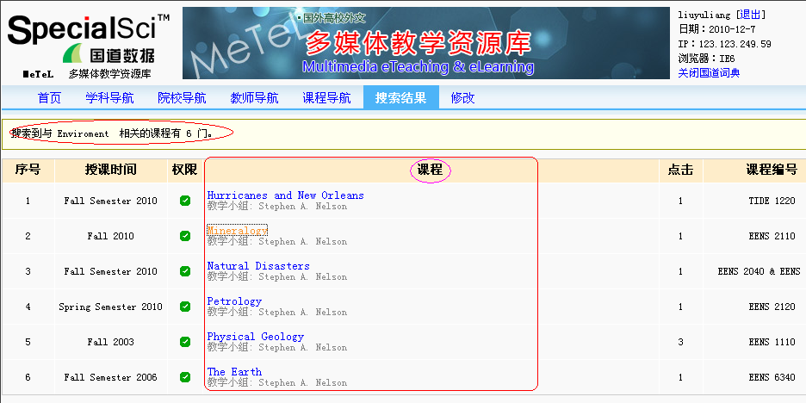
搜索出6门相关课程：

Slide 32
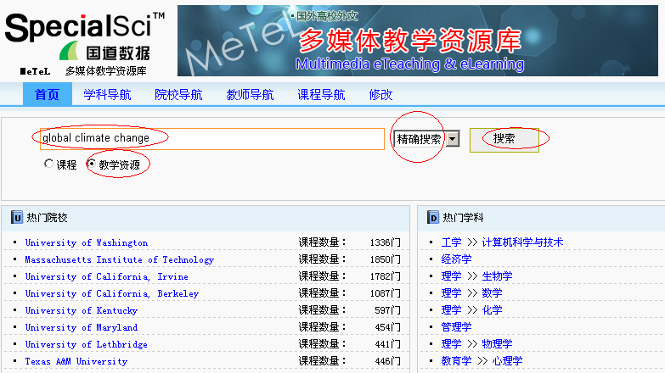
教学资源标题含’global climate change’的精确搜索：

Slide 33
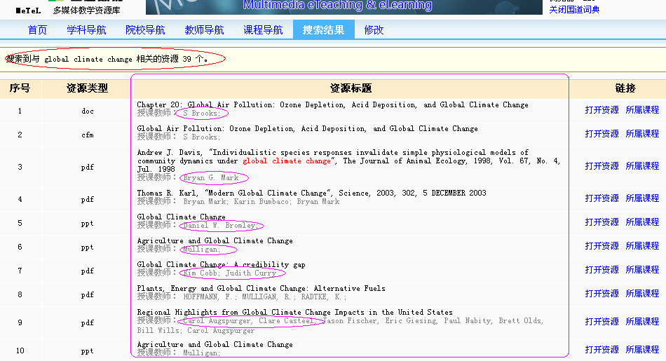
共搜出39个资源，被多名教师在不同的课程里讲授过：

Slide 34
F2、高级检索：
导航条上设有“高级检索”链接；进入高级检索页面，“课程”与“教学资源”两种检索页面可切换；
F2.1、课程高级检索：对课程名称、学科、院校、院系、年份、责任者等6个检索项可施行单项或组合检索，各条件之间默认‘AND’逻辑关系，并及时预告检出数量。输入时，系统会自动给予及时提示帮助。
F2.2、教学资源高级检索：可对资源标题、资源类型、文件格式等8个检索项施行单项或组合检索，与F2.1功能一致。
详见下面示例：

Slide 35
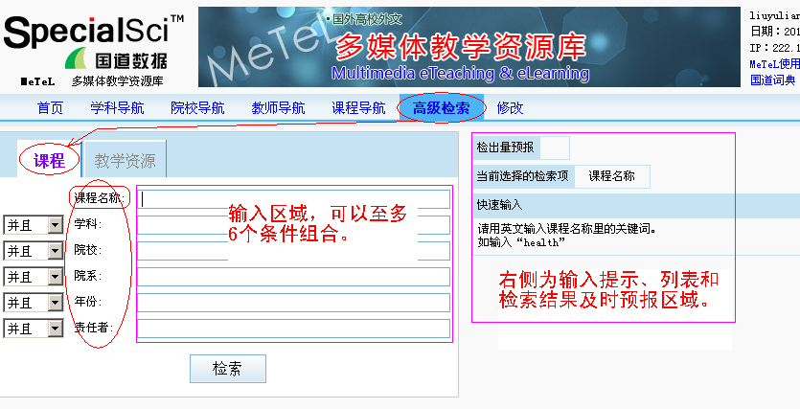
课程高级检索界面：

Slide 36
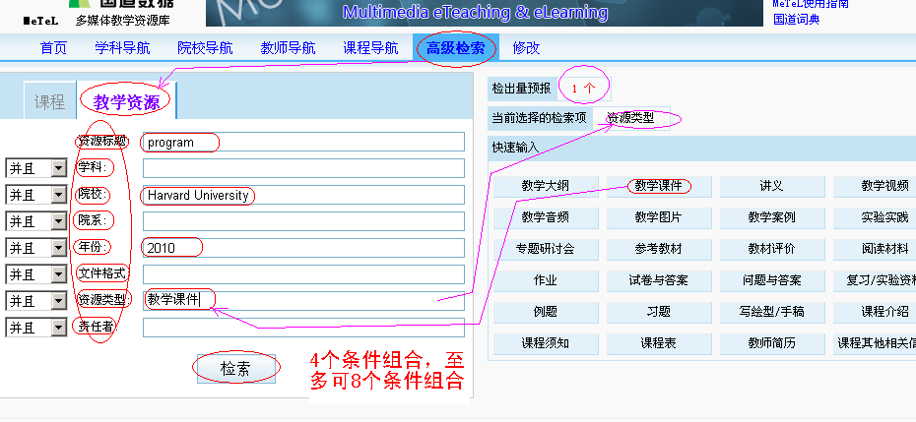
教学资源高级检索界面。
检索示例：哈佛大学、2010年、教学课件类、资源标题含‘program’的教学资源，4条件组合检索如下：

Slide 37
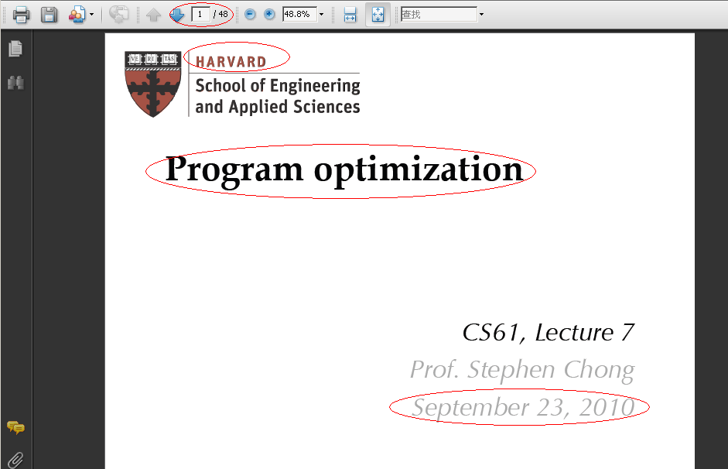
检出符合组合条件的教学资源1条，如下图所示：

Slide 38
G、动漫素材
为支持国内高校蓬勃发展的动漫专业，MeTeL收集各种动漫素材5000多个，归类于艺术学之下--动漫类，便于师生们参考。
另外，在计算机科学与技术学科里也有大量的’computer animation’—计算机动画教授课程。
见下页图示：

Slide 39
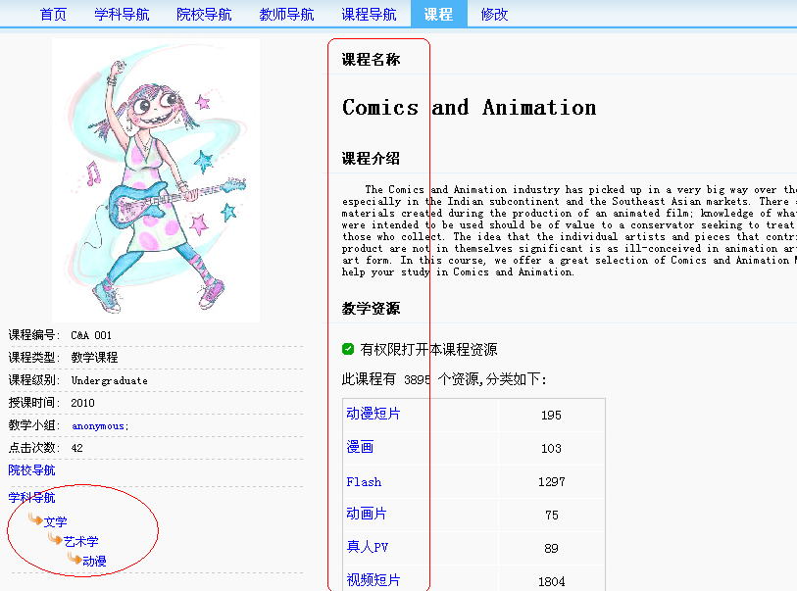
动漫素材主要集中在“动漫课程”名下：

Slide 40
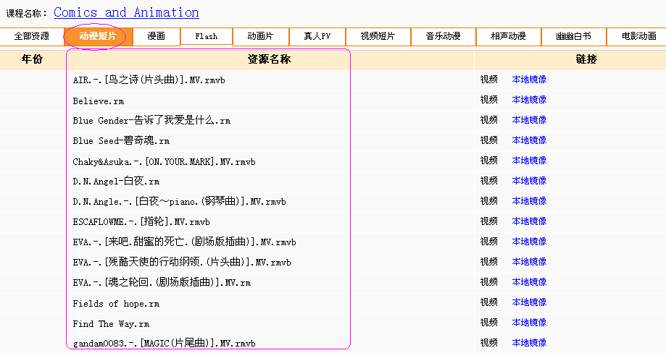
动漫资源有10来种，其中“动漫短片”就有195部：

Slide 41
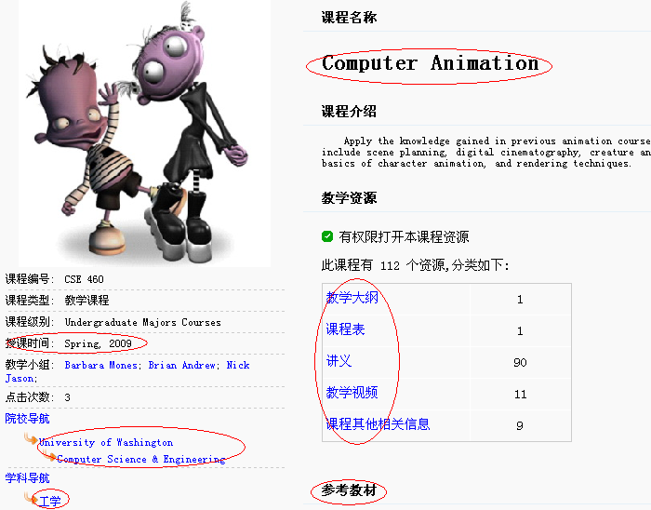
另外，计算机系开设的’ Computer Animation’课程如下：

Slide 42
H、教材中心
1、将所有课程里老师“指定”或“推荐”的教材进行列表，共约14000本；每本教材都有详细的图书产品信息及教科书评价；
2、每本教材都有其关联的课程链接，当关联的课程在2门以上时，会首先弹出课程列表框；
3、教材中心支持基于教材的各种搜索功能，如某时间段、某专业、某院校、某出版社、某作者、书名含有某关键词的教科书查询。
见下页图示：

Slide 43
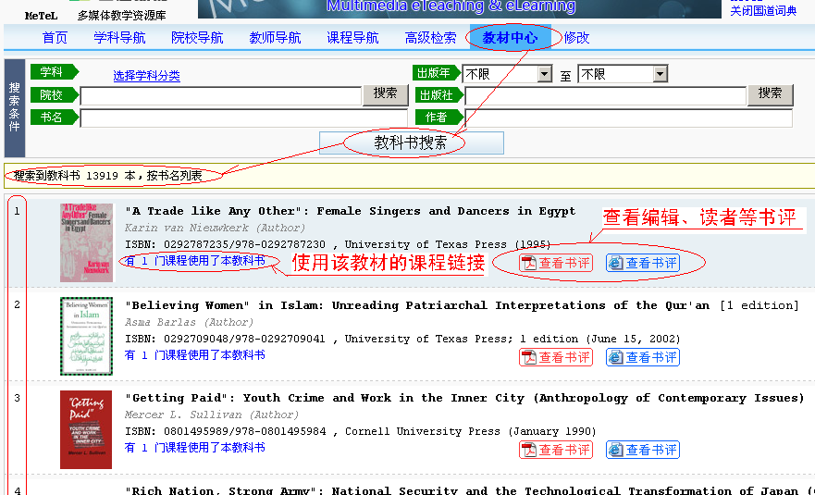
教材中心首页，默认将全部教材按书名首字母顺序列表：

Slide 44
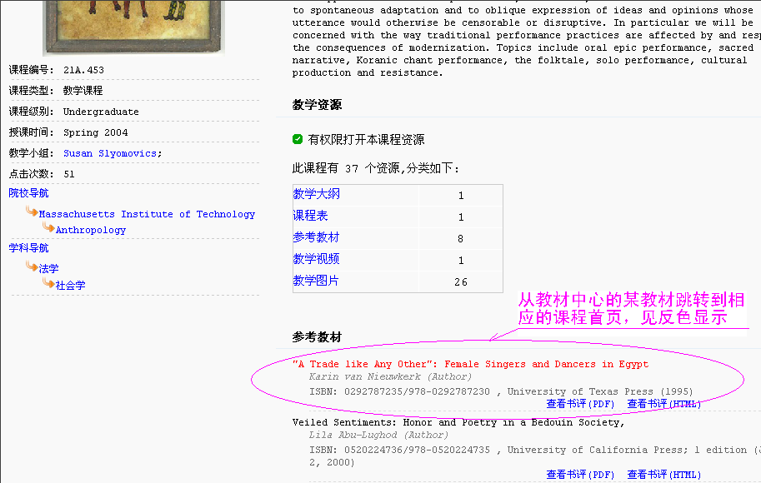
教材与具体课程的关联：

Slide 45
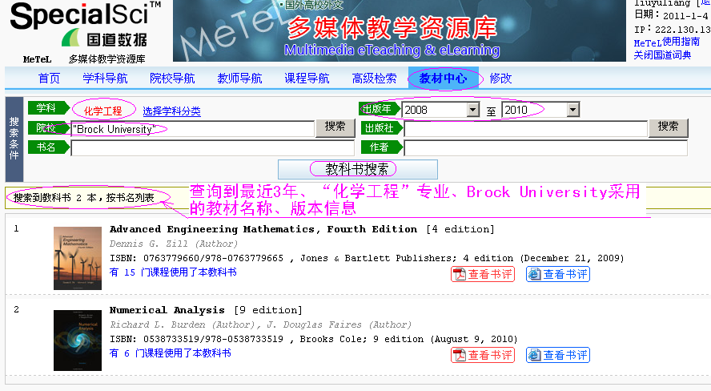
教材搜索示例：

Slide 46
J、辅助增值功能
MeTeL平台上提供了很多增值功能，帮助读者更方便地使用这些教学资源。如已经上线的国道词典、学术例句，即将上线的辅助备课功能等等。国道词典的词汇量达300多万。
见下页图示：

Slide 47
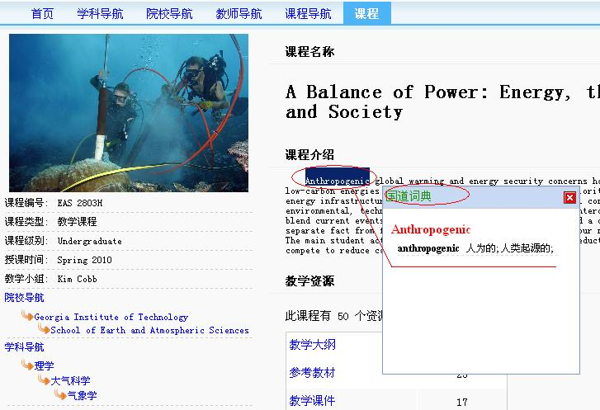
在系统平台上，每个页面中均提供《国道词典》帮助阅读：

Slide 48
三、MeTeL读者服务
读者只有在学校的IP范围内才能成功登录，使用；
所有媒体文件均支持下载收藏，下载后若要打开各种资源，读者本地须安装相应的播放工具或环境。
读者遇到疑难问题请与本校图书馆参考咨询部、或信息技术部、或检索教研室的老师们联系；也可直接致函、致电与国道数据技术部联系。

Slide 49
感谢你们多年来对国道数据的厚爱与支持！
技术支持：010-62556065,62555119
邮箱：jcgd2005@163.com
QQ: 18964093

